Slide 1

Tratamento de Exceções
Instrutor: Henrique Delegrego

Slide 2
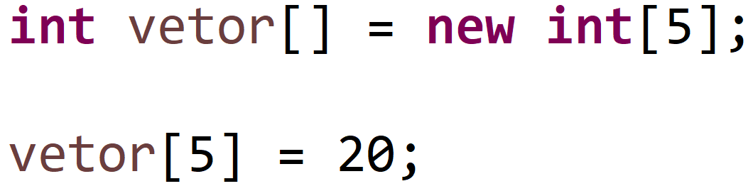
10. Exceções

Slide 3
10. Exceções

Slide 4
10. Exceções
Nomenclaturas do Java:
Uma exceção é lançada
Podemos fazer um catch nela para que o programa não pare

Slide 5
10. Exceções
Como tratar exceções:
Bloco de try catch
finally
throw

Slide 6
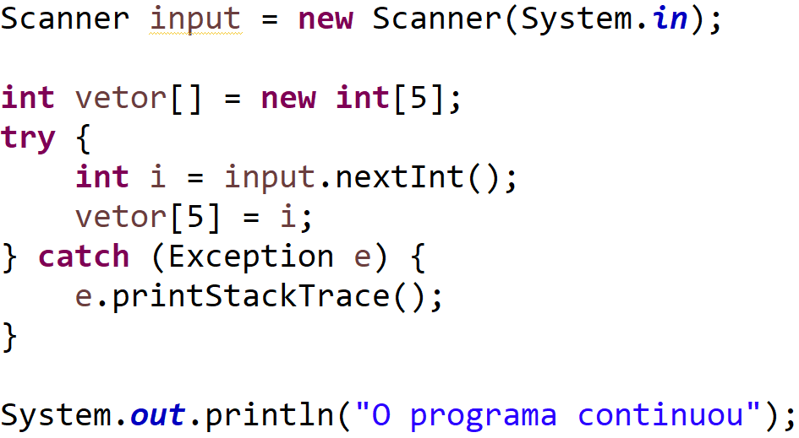
10. Exceções

Slide 7
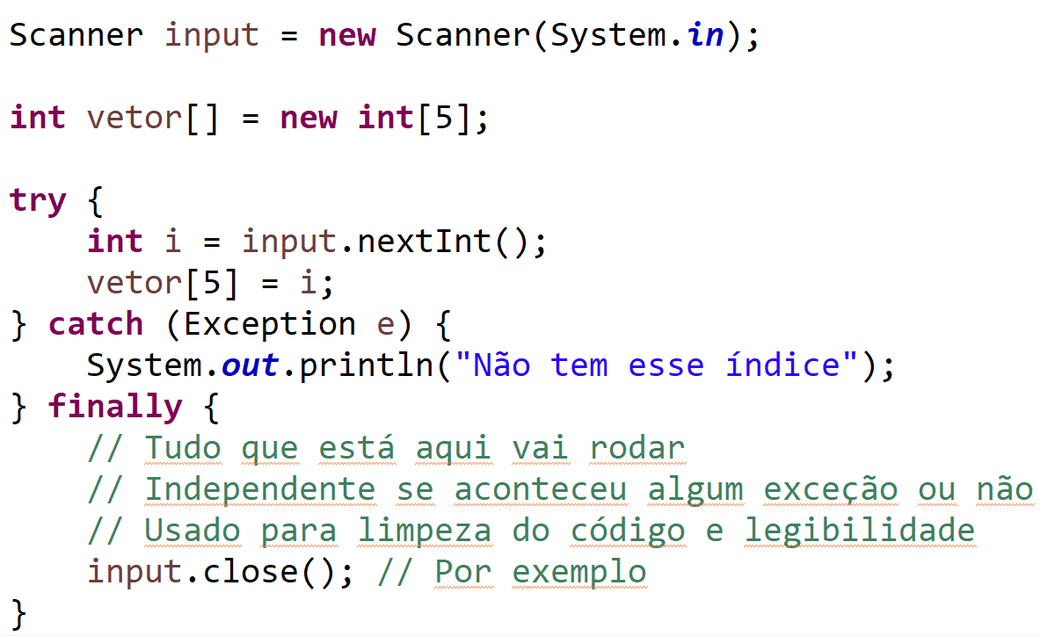
10. Exceções

Slide 8
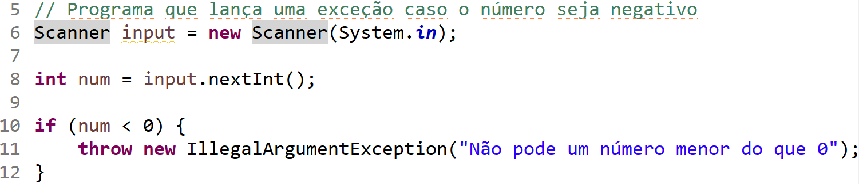
10. Exceções

